Slide 1
컴퓨터적 사고
한국외국어대학교 글로벌캠퍼스 GBT

Slide 2
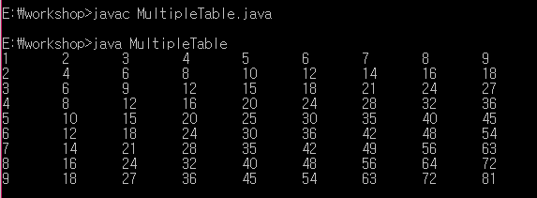
구구단 계산표 만들기

Slide 3
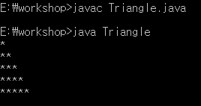
삼각형 모양 만들기

Slide 4
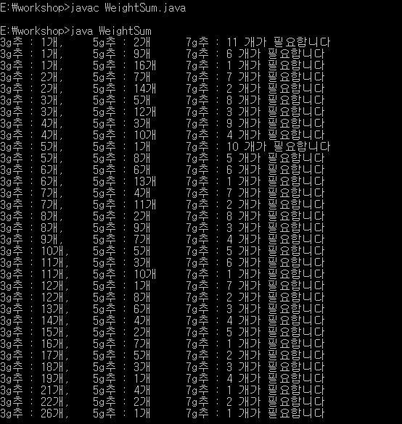
추의 조합

